Slide 1
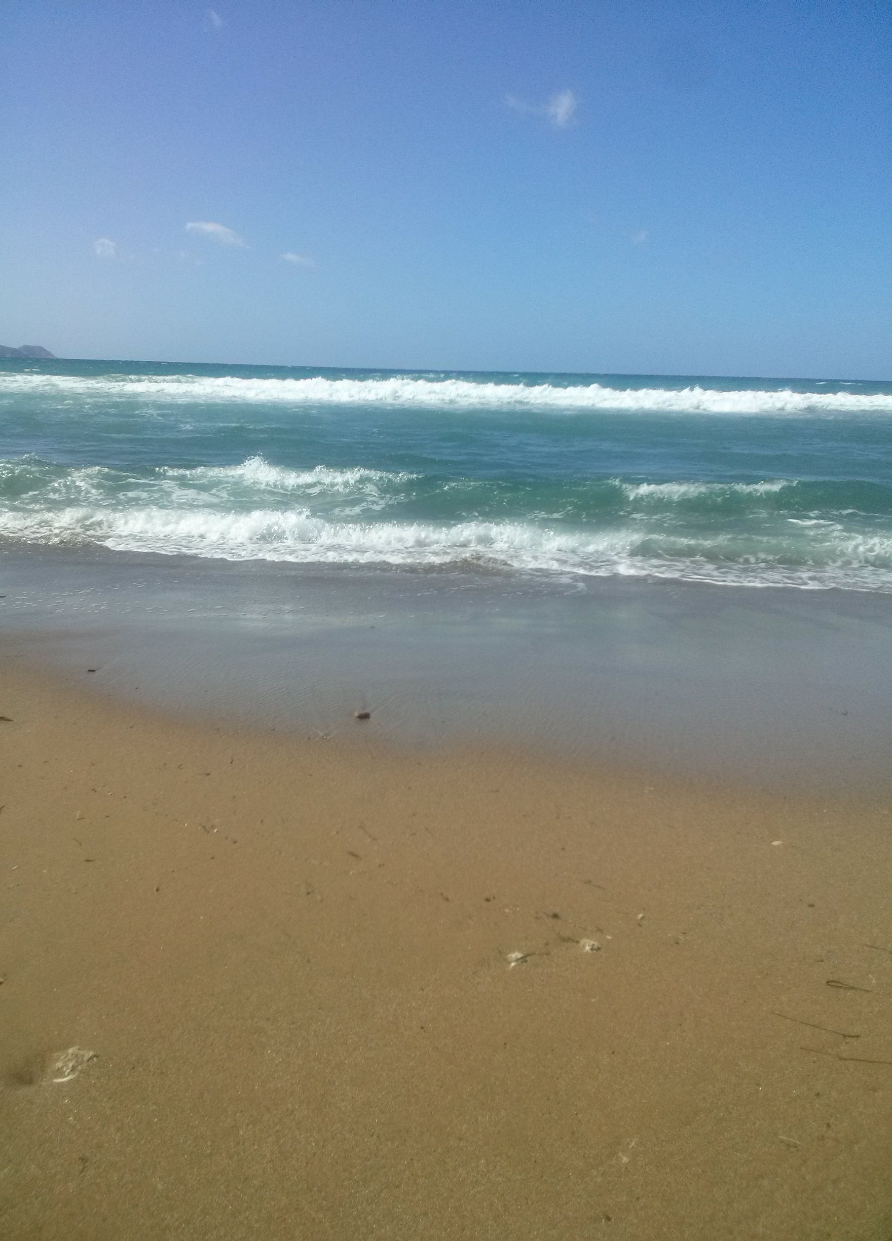


Z
pravodaj
Ročník 6/ číslo 2/ červenec 2017
Obce Troubky - Zdislavice
Vážení spoluobčané,
je začátek července, léto odkrojilo ze svého času už 3 týdny - tzn. léto v plném proudu, jak pro školáky, kteří tráví svůj odpočinkový čas od 10-ti měsíčních školních povinností a ostatní, ať jsou to rodiče, či další občané, tráví vytouženou dovolenou dle svých představ či finančních možností. I v naší malé obci bude dostatek kulturních či sportovních akcí na vyžití. Pokud nebudou stačit, je možnost navštívit i obce v okolí. Jménem OZ bych Vám chtěla popřát léto plné sluníčka s přijatelnými teplotami, dále chvíle plné odpočinku, pohody a příjemně strávených chvil s těmi, kterým to třeba už nějakou dobu slibujete, nebo výlety za poznáním nových, pro vás málo známých míst a protože léto je i počáteční sklizni úrody – tak ať se Vám podaří vše uchovat pro dny příští. K tomu všemu přeji zdraví, protože potom je vše jak má být.
Marie Šestáková
starostka obce

